Slide 1
9장 로봇과 휴머노이드
용 환 승
이화여자대학교 컴퓨터공학과

Slide 2
로봇의 역사
Automaton: 기계로 만든 자동화 기구
물시계(漏刻)
한나라(?), 당나라 기록
671년 백제 천문학자가 일본의 물시계 전수 ➔ 일본 기록
718년 신라, 누각전(漏刻典)이 설치되어 박사 6명 ➔삼국사기
원나라 1316년 3단 물시계
자격루(自擊漏) 1434년
https://www.youtube.com/watch?v=jglYdQQMkDA
천문시계 체코, 1410년, 자동 시보 장치

Slide 3
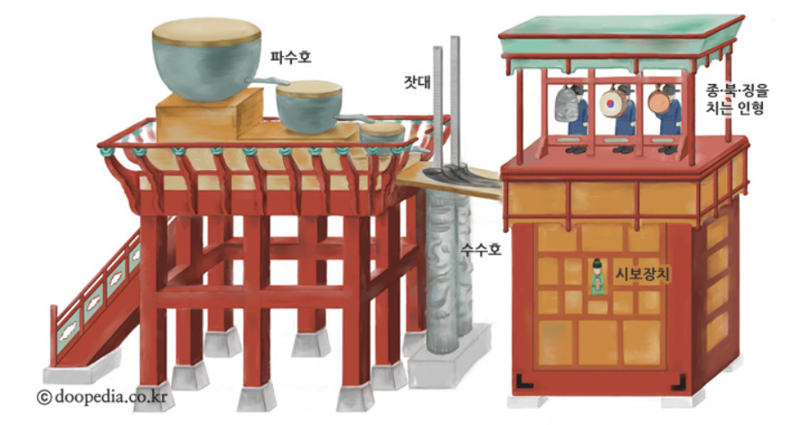
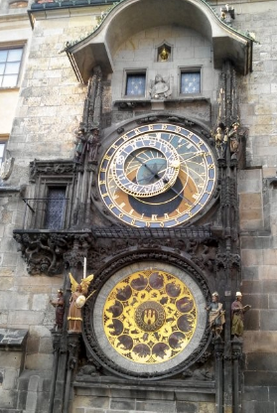
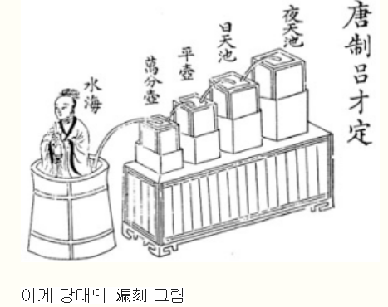
자격루, 천문시계
일본

Slide 4
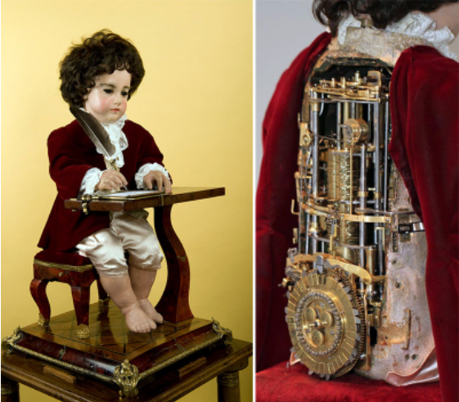
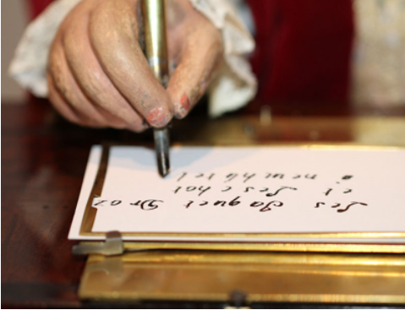
스위스 시계공 Jaquet Droz
Writer automaton(40자), Pianist, 그림 그리는 기계 장치
https://www.youtube.com/watch?v=WofWNcMHcl0

Slide 5
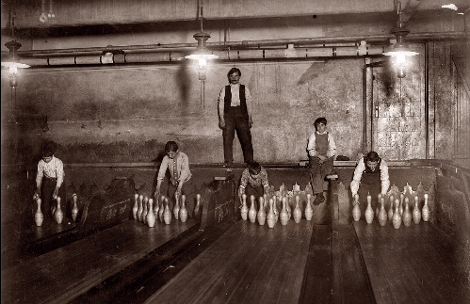
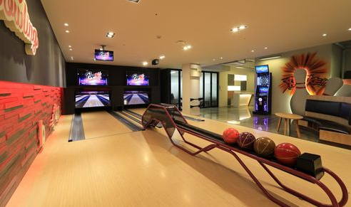
볼링의 진화
수동 볼링 기계
자동 볼링 기계
스크린 볼링
팝볼링 논현동
작은 공간
저렴한 비용
볼링 로봇
https://www.youtube.com/watch?v=QclnDxJ5Skg

Slide 6
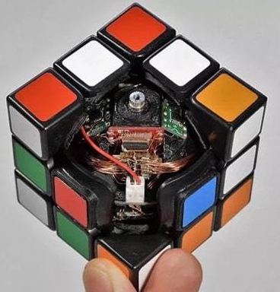
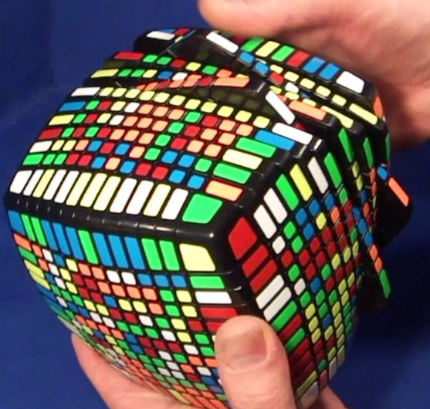
큐브 로봇
13x13 큐브를 1시간 20분에
11x11x11은 1시간
https://www.youtube.com/watch?v=dfMlfEKNxRY
스스로 맞추는 큐브봇
사람이 문제를 내고, 풀이는 로봇이
https://www.youtube.com/watch?v=xCoH2AORcEQ
큐브 로봇
사람이 맞추듯 외부에서 조립
0.13 초
https://www.youtube.com/watch?v=M0IUOXfkYQk
갤럭시 큐브봇

Slide 7
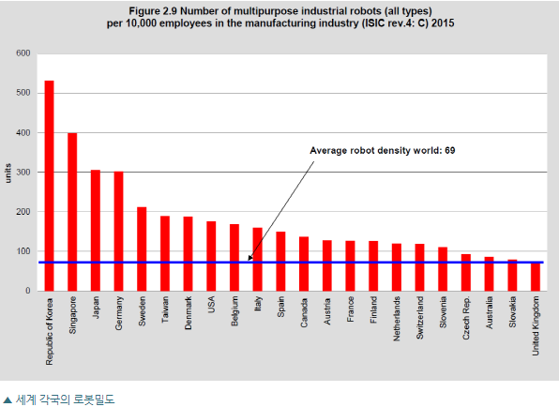
국가별 산업용 로봇 밀도

Slide 8
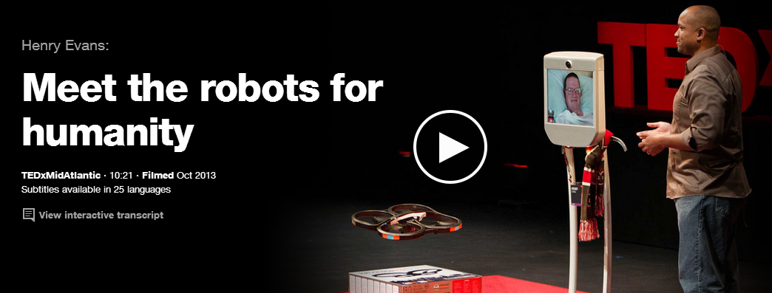
로봇의 응용 사례
전신마비 환자의 생활을 도와주는 로봇
http://www.ted.com/talks/henry_evans_and_chad_jenkins_meet_the_robots_for_humanity#t-6971
TED Talks 강의

Slide 9
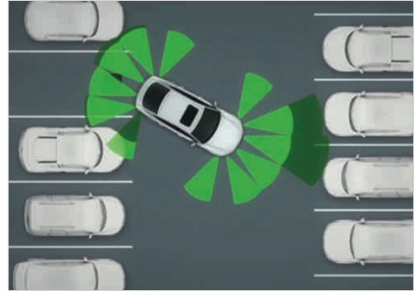
무인 주차 시대: 스마트 자동차
아우디 공개 개발 중 2012.2
주차장 입구에서 하차하면 자동 주차
주차장으로 들어서면 엘리베이터 대기
아파트에서 엘리베이터를 누르면 출입구로 차가 와서 대기
운전기사,
주차대행 요원 들은?

Slide 10
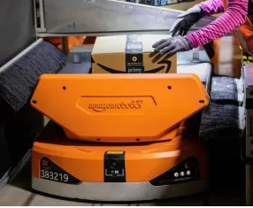
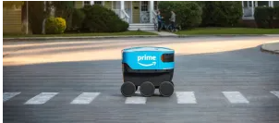
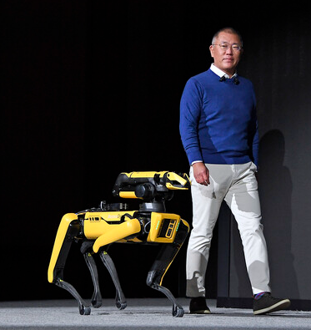
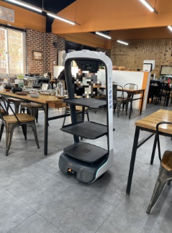
로봇의 진화
산업용 로봇
생산현장 조립
운반: 아마존 물류(scout 택배)
태권V, 사람이 타는 기계
수트봇(suit bot)
동물 로봇
치타, 소, 말, 운반용
택배 로봇
식당 서비스 로봇:
휴머노이드

Slide 11
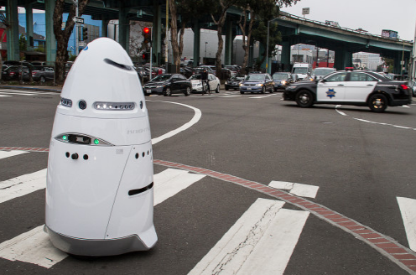
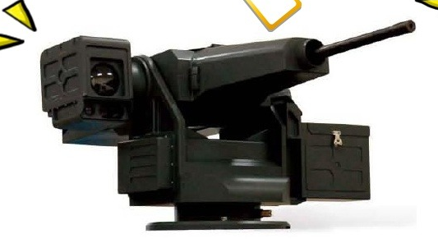
경비 로봇
Knightscope 미국, 2016
기업, 쇼핑몰에 배치
주요 시설 이동하면서 데이터 전송
경비원 대체보다 지원 역할
시간당 6.25$
휴전선 경계 로봇
현재 GOP에서 운용중
졸음/피로/24시간 등

Slide 12
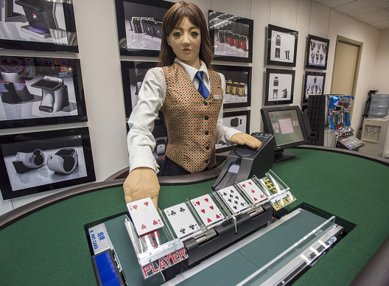
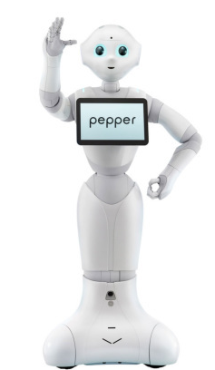
카지노 딜러 로봇
2015.12.16 블룸버그 통신 보도
홍콩 파라다이스 에네터테인먼트 로봇딜러 배치
소프트뱅크 ‘페퍼＇로봇
전국 20개 영업점에 배치
시급 1500엔 지급
사람의 경우 798엔
일본 나가사키 하우스텐보스 ‘헨나 호텔＇은 로봇 호텔리어 접객

Slide 13
악기 연주 로봇들
인간이 할 수 없는 연주들
하나의 로봇이 드럼, 기타 등 다수의 악기를 동시에 할 수 있음
가장 정교하고 연주가 어려운 곳도 무제한으로 연주 가능
실제 로봇 가수 그룹도 있음
Z-Machine robot band
https://www.youtube.com/watch?v=koT0i0JmXKk
기타
https://www.youtube.com/watch?v=8VSLcMMI3-0
10 Arduino Music project
https://www.youtube.com/watch?v=39YUvCqxPSs
콜라캔, 키보드 기타, 모든 것이 악기로 변신

Slide 14
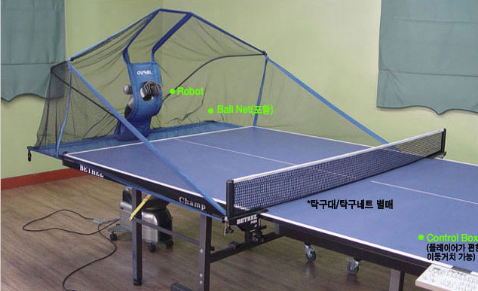
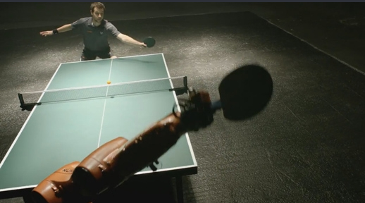
탁구 로봇
KUKA 로보틱스, 독일 산업용 로봇 회사
랭킹 1-2위 선수 티모볼(33)과 대결,
11:9로 아슬하게 승리
http://stv.seoul.co.kr/news/newsView.php?id=20140312500169
다른 탁구 로봇
https://www.youtube.com/watch?v=imVNg9j7rvU
연습용 탁구 로봇은 저렴

Slide 15
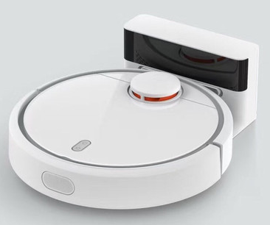
로봇 청소기
주행 방법: 알고리즘
문턱 넘기
카펫 인식
구석구석 청소
자동충전
물걸레 기능?
아이클로보 오메가 로봇 영상
https://www.youtube.com/watch?time_continue=140&v=tqq-iGpWBtQ

Slide 16
로봇의 전성시대
무인 자동차, 무인 비행기, 경비 로봇, 전투 로봇
철인 아톰, 로봇 태권 V, 입는 로봇
보행 보조 로봇
화성탐사 로봇
제조현장은 이미 로봇
자동차, 반도체 등 모두 무인화
사람은 보조 역할. 로봇이 잘 하고 있는가 감시
로봇 노동자는 성실, 저비용, 24시간
로봇 물고기?
가정: 청소 로봇, 아이들 도우미, 애완동물
https://www.youtube.com/watch?v=TsaES--OTzM

Slide 17
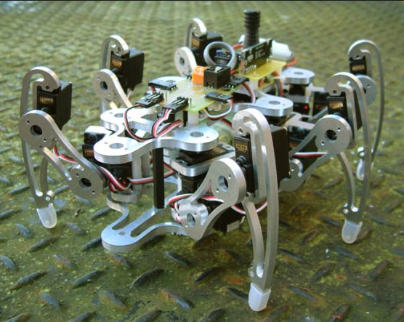
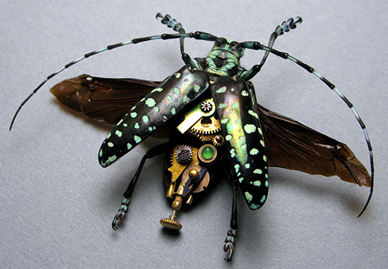
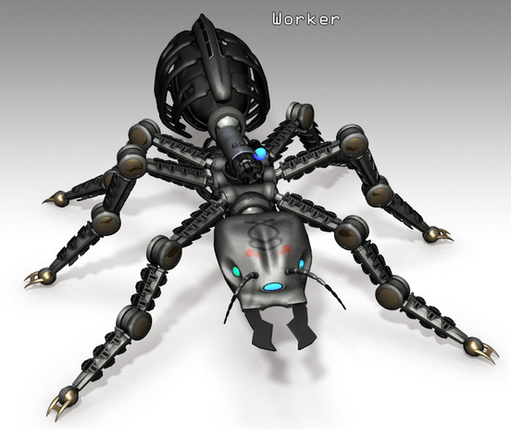
Insect Robot
MAV (micro), 나노 UAV: 영국 헬기
http://www.youtube.com/watch?v=7gQSkppYviw
잠자리 곤충 로봇
http://www.youtube.com/watch?v=vDhyN4ouxMs
http://www.youtube.com/watch?v=TDuvBurbjVU
http://www.youtube.com/watch?v=80JqgUe8-yQ
군사용외에도 다목적 전망

Slide 18
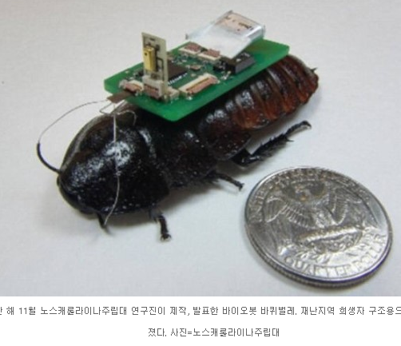
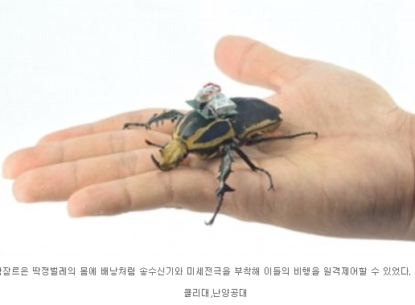
곤충을 사이보그로
2015년 3월 버클리대, 난양공대 합동 발표
딱정벌레를 원격제어
신경근육데이터를 분석
2014년 11월 노스캐롤라이나주립대
바퀴벌레 제어 성공
바이오봇?
곤충보호협회가 필요할 수도
곤충을 노예로

Slide 19
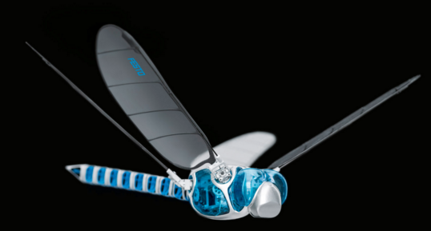
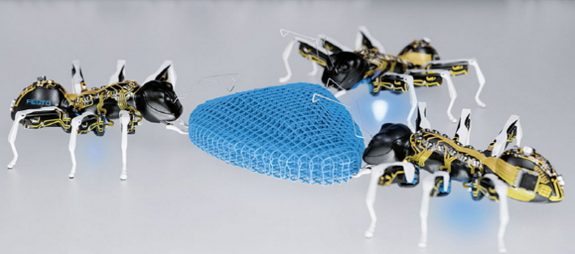
독일 페스토 연구소
eMotion Butterflies
Flex Shape Gripper
Bionic Kangaroo
Bionic Opter (잠자리)
Smart Bird
Exo Hand
Bionic Penguin
https://www.youtube.com/watch?v=FcOot7JhtMI

Slide 20
인간의 팔이 4개라면?
두 팔로 하기 힘든 작업을 수행
십각목: 다리가 10개인 갑각류들
게, 새우, 가재 등
두족류: 오징어 10개, 문어 8개
MetaArms 개발
https://www.facebook.com/ExoskeletonforDuchenne/videos/337879833635614/UzpfSTE1NjkyMDQ0NjE6MTAyMTE4ODk3ODMwNzExNzg/
두 발로 인공 팔을 제어

Slide 21
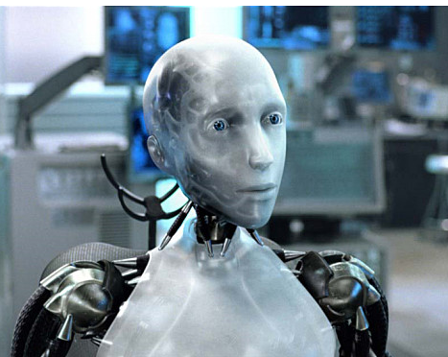
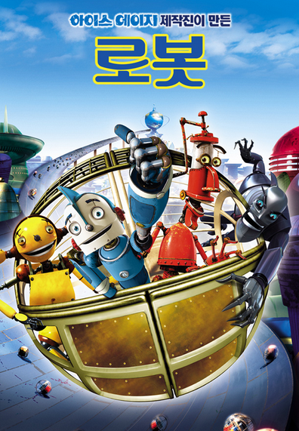
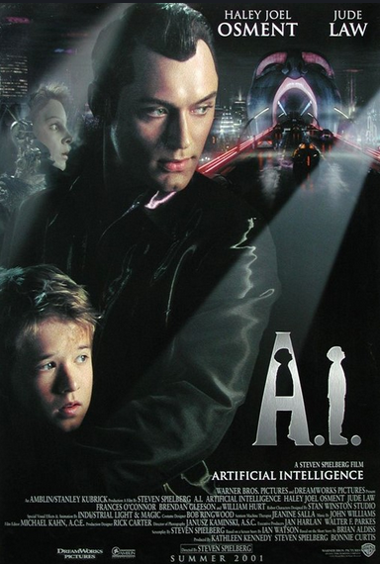
영화속의 로봇 이야기
스필버그 AI
로보캅
터미네이터 I,II,III
Matrix
아이언맨(인간)
아이로봇
로봇올림픽?

Slide 22
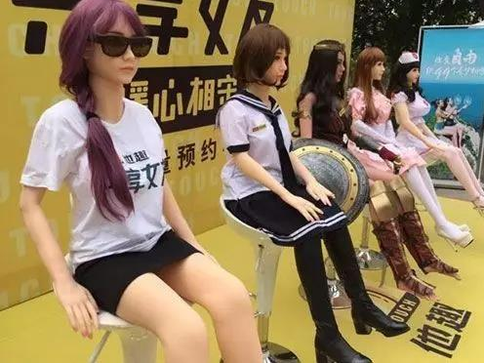
휴머노이드 시대
중국, 최초 성인로봇 대여
2017.9.19
당국에 의해 금지
Sophia, HANSON
ERICA : https://goo.gl/wCuLVI
GEMINOID DK : https://goo.gl/fN8eU9
Kodomoroid and Otonaroid : https://goo.gl/eidDLn
JIA JIA : https://goo.gl/GaqeDt

Slide 23
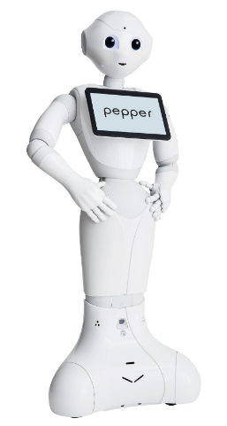
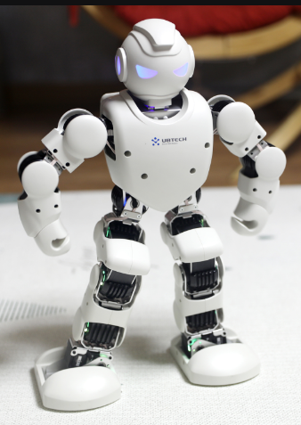
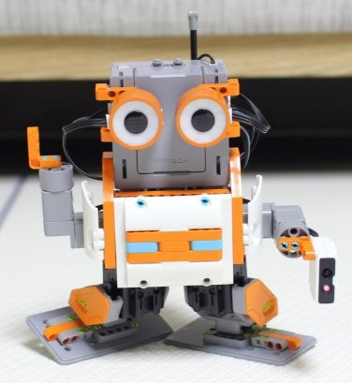
판매중인 휴머노이드
소프트뱅크 Pepper, 인간의 감정을 표현
유비테크, 알파1Pro 60만원
동작 제어, 16개 서버모터, 알렉스 탑재 등
JIMU 블럭코딩 로봇

Slide 24
Uncanny 이론
로봇신문사 http://www.irobotnews.com/
인형공포증(Pediophobia)
어린아이(Paidion)
휴머노이드에 대한 두려움
마네킹 공포증
오토마토노포비아 Automatonophobia
Uncanny Valley, 일본의 로봇학자 마사히로 모리
처음엔 호의적, 나중엔 부정적
“로봇이 인간과 닮아가는 정도가 높아지면 어떤 지점에서부터는 혐오도가 급격히 높아진다”

Slide 25
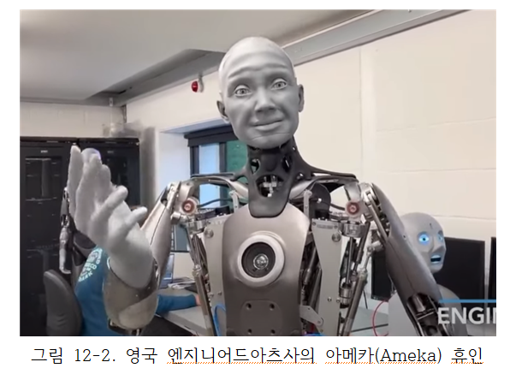
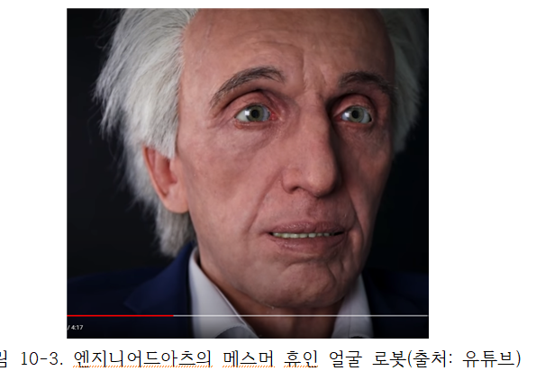
Lifelike 휴인
‘소피아’, 60가지 감정 표현
인간의 감정: 183가지
2021년 12월, 엔지니어드 아츠, Ameka 발표
다양한 표정 가능
메스머(Mesmer)
거의 인간에 흡사
피부까지 ➔ 성형 기술과 결합

Slide 26
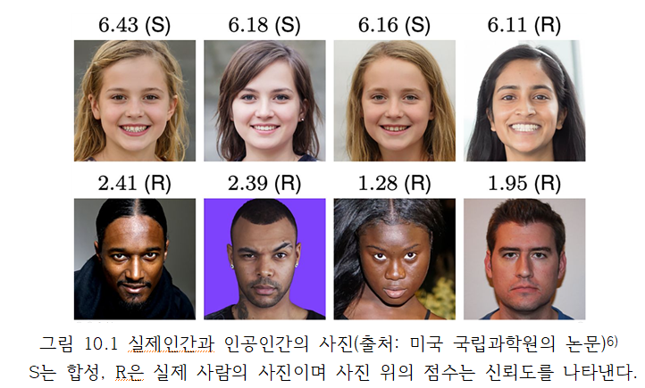
인간과의 구별 문제
인간임을 인증하는 도구
CAPTCHA
해킹, 크롤링 등 방지 목적
실제 인간보다 더 인간다운 인공인간
찰리채플린 일화
‘히든싱어’에서 진짜가수와 모창가수
가짜와 진짜를 구별못하는 사례
위조지폐, 사파이어, 다이어몬드, 오팔 등
인공보석의 등장
인간을 식별하는 표시의 재등장 필요
복식(조선), 낙인 등

Slide 27
내가 나를 인증하는 방법
가짜가 진짜 사람을 물리치는 전설
고양이를 동원, 쥐가 변신한 경우
가짜가 진짜를 이기는 상황이 가능함
온라인에서는 가짜가 판치는 세상, 해킹, 대포ID, 대포폰, 대포통장
진짜를 확인하기 위한 방법
‘나야나’ 공공디지털 인증, 강원도 더존비즈온
나를 인증하는 방법이 어렵다.
공인인증서가 없으면
한국 스마트폰이 없으면, 통신 실명인증이 기본 (정부가 할일)
CAPTCHA가 어렵다
비밀번호가 기억하기 어렵다. 11자이상, 알파벳(대문자포함)+숫자+특수문자
지문 생체인증의 경우 가능

Slide 28
휴머노이드 드라마
2015년 영국, The Humans
가사도우미 역할
온 가족이 다 “좋아한다.”
남편은 아내보다, 아이들은 엄마보다
휴머노이드 때문에 일자리를 잃은 사람들이 거리에 나와 시위하는 장면,
시위 장소에 로봇이 섞여서 함께 있음에도 알아차리지 못하는 사람들의 모습.
휴머노이드를 대상으로 성매매를 하는 장면,
남편보다 휴머노이드에 더 친근감을 느껴 이혼을 선포하는 여자.
평생동안 함께해왔던 휴머노이드가 고장났음에도 끝까지 함께하고 싶어하는 할아버지가 나오는 장면.
휴머노이드 하나가 인간들에 대한 증오를 갖고 사람들을 아주 손쉽게 살해하는 장면

Slide 29
Her & AI 영화
Her
컴퓨터 인공지능 연인이 동시에 수많은 남자들과 감정이입 지능적 연인관계 유지
온라인 ‘대화 휴머노이드’와 사랑에 빠짐
모든 남자들이 동일한 대화봇을 사랑함
AI
소싸움 닭싸움 하듯이 격투기처럼 일방적으로 로봇을 마구 때리고 망가뜨리는 사람들.
로봇 폐기장에서 격투기로 폐기하는 장면 ➔ 영화 AI
인간이 되고 싶은 소년 로봇, 특히 엄마를 그리워함
Why는 없음 ➔ 그냥 로봇도 사람이 되고 싶을 것이다 ➔ 엄마가 있어야 한다.
2017년 MBC 보그맘
2019, SBS, 절대그이

Slide 30
Robot을 닮고 싶은 인간
Robot Dance
마이클 잭슨
http://www.youtube.com/watch?v=dtzO2xaP09M (2분)
Robot Walking
http://www.youtube.com/watch?v=HuQeN0rgXCo (1:40초)
Japanese Synchronized Walking

Slide 31
휴인의 동작 모드 설정
자동차
에코(ECHO), 보통(Normal), 스포츠(Sports) 모드
내비게이션
음성 남/여, 사투리, 음성안내의 수준(세세히, verbose mode?)
지역 맛집, 관광 가이드 포함?
휴인 동작 모드
성별(남성/여성/중성?), 연령대, 스타일(외모) 등
성격 (다정, 엄격, 감정적, 마초(?), …), 겉바속촉?
지적 수준
연구과제임.

Slide 32
휴인을 자신의 ‘아바타’로
자신과 닮은 모습의 아바타 로봇 제작
음성, 표정, 글씨체도 같게 할 수 있음.
생각, 감정 표현도 동일하게
과거의 모든 기록을 알고 있음, 에피소드 조차
완벽하게 만들었으나 유일한 허점을 가진다는 이야기
아킬레스 건과 같음. 단편소설을 하나 쓴다.
자신의 대행 ➔ 영화 써로게이트(Surrogate, 2009)
쌍둥이가 있다면?
김정일의 보안 전략
동일한 인물을 내세움, 아바타
일본의 가케무사

Slide 33
휴머노이드 전망
개인용 휴머노이드
인생의 동반자?
경호, 말상대, 허드렛 일 등 반려자 수준
애완동물 vs 휴머노이드
특정한 사람을 닮은 휴머노이드의 등장
휴머노이드를 통한 영생 달성
초지능을 가진 휴머노이드
과연 미래는 어떤 세상?
포스트 휴먼의 모습

